Slide 1
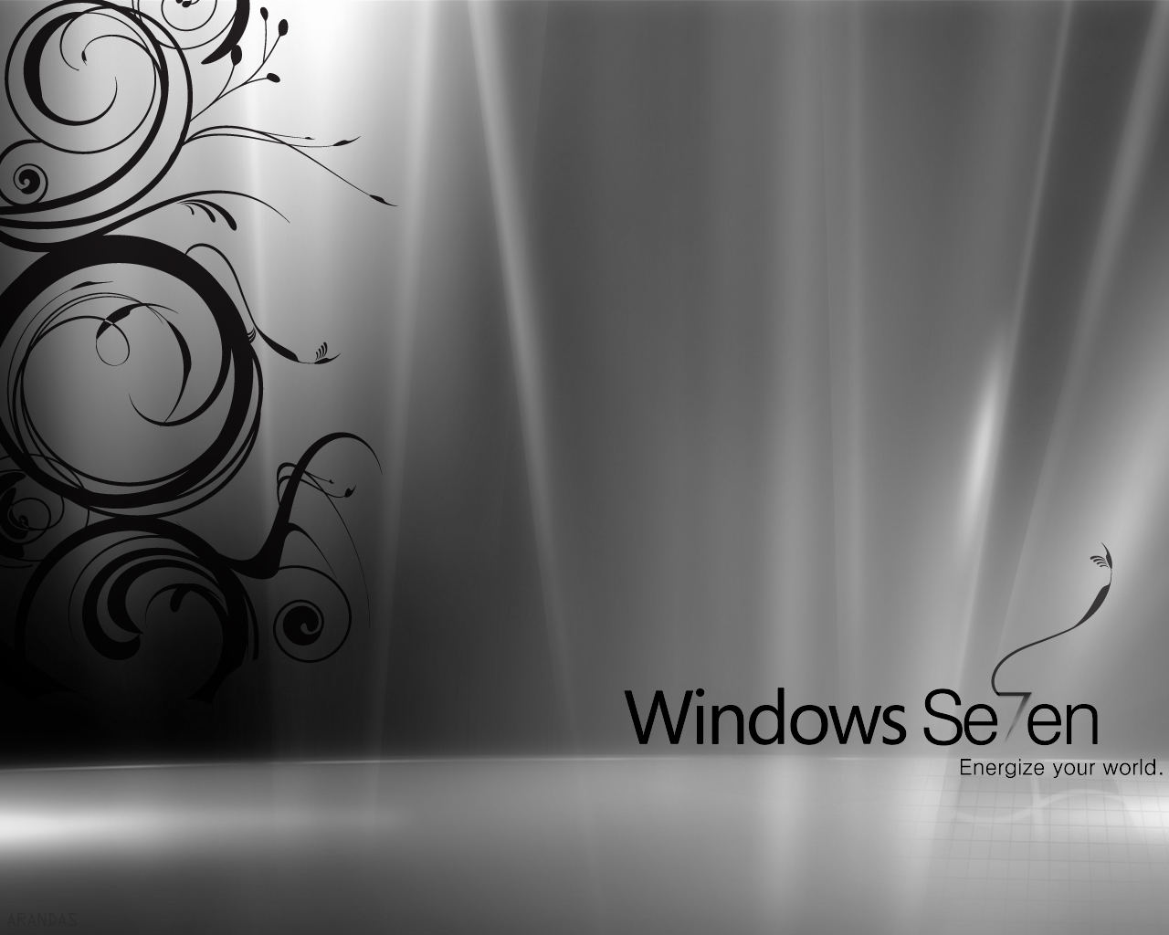
Sistemas Operativos Escola Secundária Eça de Queirós Efa SD / S1 Bruno Ponces

Slide 2
Apresentação
Este Trabalho tem como objectivo falar sobre o Sistema Operativo Windows.
Neste trabalho vou aprofundar um pouco mais sobre alguns sistemas operativos:
Windows xp
Windows Fundamentals for Legacy PCs
Windows Vista
Windows Home Server
Windows Server 2008
Windows 7
Windows Preinstallation Environment (WinPE)
Windows Mobile
Espero que gostem e vamos ao que interessa…

Slide 3
Primeiro que tudo o que é um Sistema Operativo ?
Um Sistema Operativo é um conjunto de programas fundamentais que permitem que o computador funcione e comunique com o exterior.
Um Sistema Operativo pode ser visto como um programa de grande complexidade que é responsável por todo o funcionamento de uma máquina desde o software a todo o hardware instalado na máquina.
Existem vários sistemas operativos, entre eles, os mais utilizados no dia-a-dia, normalmente em computadores domésticos, são o Windows, o Linux e Mac.

Slide 4
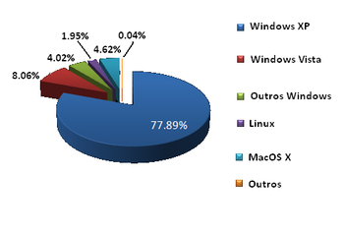
Estimativa
Isto só para terem um noção
Ilustração 1 - Estimativa dos sistemas operativos mais utilizados em 2008

Slide 5
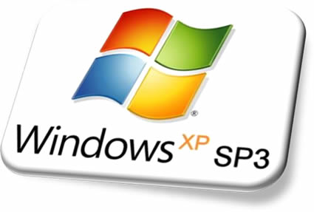
Windows Xp
Descrição:
Produzido pela Microsoft
Sucessor do Windows 2000 e ME
Lançado no dia 26 de Outubro de 2001
Em Janeiro de 2006 já estava em uso 400 milhões de cópias

Slide 6
Service Packs do Xp
Service Pack 1:
lançado em Setembro de 2002
suporte a USB 2.0
definições de Acesso e Padrões do Programa
acabou em Outubro de 2006
Service Pack 2:
lançado em Agosto de 2004
instalação de um firewall
suporte à rede Hi-fi
acabou em Julho de 2010
Service pack 3:
lançado em Março de 2007
113 actualizações de segurança
958 correcções
hoje ainda funciona nos PCs Domésticos

Slide 7
Requisitos do xp
Windows Xp | Mínimo | Recomendado
Processador | 233 MHZ | 300 MHz ou maior
Memória | 64 MB Ram | 128 MB RAM ou maior
Adaptador de vídeo | Super VGA (800x600) | Super VGA (800x600)
Espaço livre no HD | 1.5 GB | 1.5 GB ou mais
Drives | CD-ROM | DVD-ROM
Controles | Teclado e Rato | Teclado e rato
Outros | Placa de Som, Alto-falantes | Placa de Som, Alto-falantes

Slide 8
Vantagens e Desvantagens
Vantagens:
Update automático, sem necessidade de intervenção do utilizador
Novo visual, utilizando temas (skins).
Restauração de drivers, permitindo que o utilizador utilize o driver anterior casam o actual apresente problemas.
Desvantagens:
Propenso a acidentes e, consequentemente, instável.
Muitas falhas e erros que estão neles presentes.
É o sistema muito pesado e hardware antigo não pode executá-lo.
Estas são só algumas das mais faladas. Existe muito mais…

Slide 9
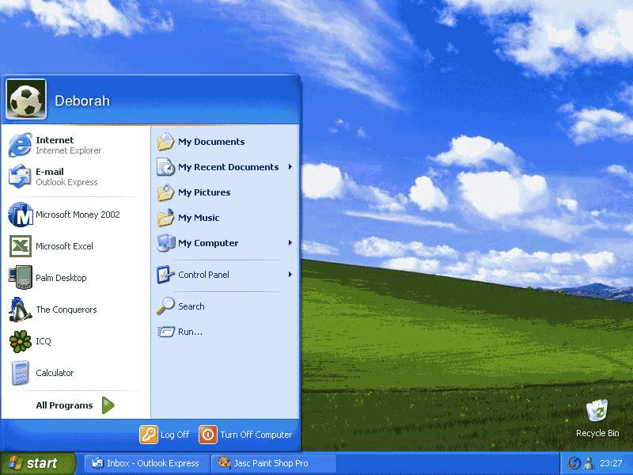
Este é o visual do Windows Xp Service Pack 3
De momento um Sistema Operativo muito usado pelos utilizadores portugueses

Slide 10
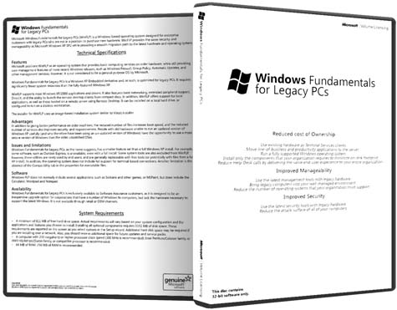
Windows Fundamentals for Legacy PCs
Descrição:
Baseado no Windows XP
Tem a mesma segurança e maneabilidade que o Microsoft Windows XP SP2
Destina-se a trabalhar com clientes da Microsoft Remote Desktop Connection ou clientes third-party
Através do Windows Fundamentals, a Microsoft apresenta o Windows Managed Desktop, que permite que as estações de trabalho (desktops) sejam completamente bloqueadas
Capa do Produto do Windows FLP

Slide 11
Requisitos do Windows Flp
Windows FLP | Mínimo | Recomendado
Processador | 233 MHZ | 300 MHz ou maior
Memória | 64 MB Ram | 128 MB RAM ou maior
Adaptador de vídeo | (800x600) | (800x600) ou Superior
Espaço livre no HD | 611 MB | 1 GB ou mais
Drives | CD-ROM | DVD-ROM
Controles | Teclado e Rato | Teclado e Rato
Outros | Placa de Som e Rede | Placa de Som e Rede

Slide 12
Vantagens e Desvantagens
É caro para comprar.
Propenso a acidentes e, consequentemente, instável
É caro para comprar.
Propenso a acidentes e, consequentemente, instável
É caro para comprar.
Propenso a acidentes e, consequentemente, instável
Vantagens:
Arquitectura de componentes − permite-lhe instalar apenas aqueles componentes que os utilizadores necessitam, reduzindo o número de componentes expostos a ataques intencionais/ criminosos/ maliciosos.
Menos sistemas operativos de estação de trabalho: Assemelha-se ao Windows XP SP2 no ponto de vista de gestão de ferramentas, pelo que os profissionais de TI já estão familiarizados com este ambiente.
Desvantagens:
É caro.
É propenso a acidentes e, consequentemente, instável.

Slide 13
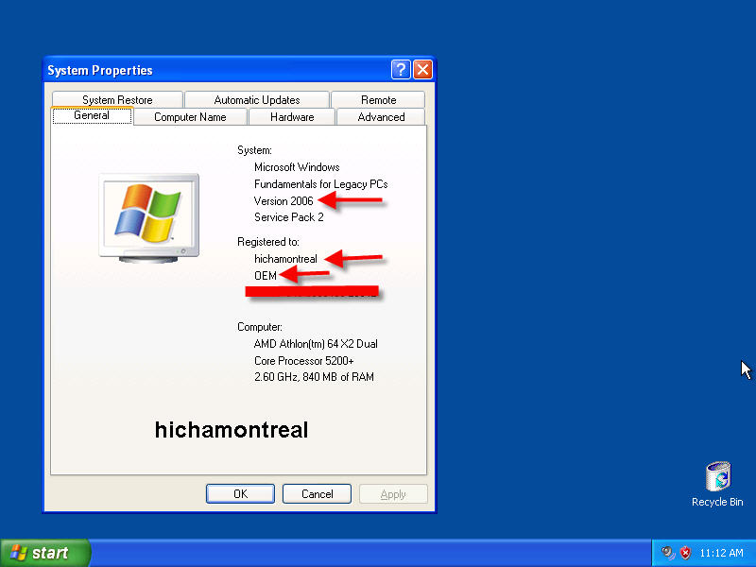
Tal com vêem na imagem este é o visual do Windows FLP, e nota-se que é perfeitamente parecido com o Windows XP SP2 .

Slide 14
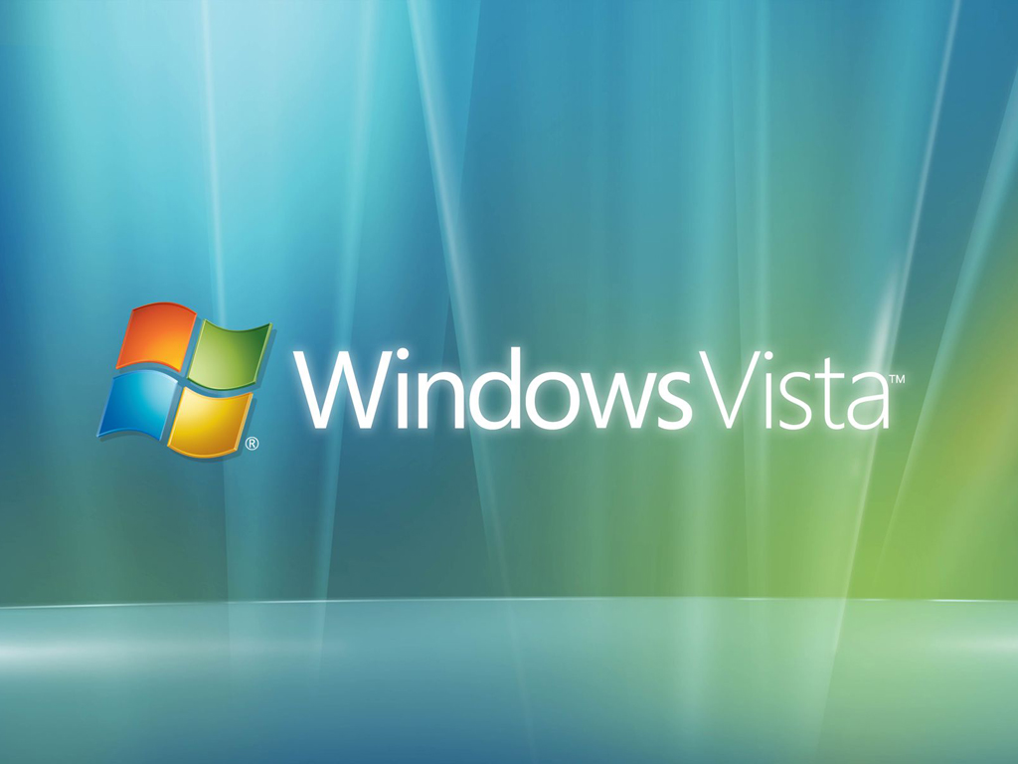
Windows Vista
Descrição:
conhecido pelo nome de código Longhorn
concluído em 8 de Novembro de 2006
Foi lançado mundialmente no dia 31 de Janeiro de 2007
O lançamento do Windows Vista veio mais de cinco anos depois da introdução do seu predecessor, o Windows XP, sendo o período mais longo entre lançamentos consecutivos de versões do Microsoft Windows.

Slide 15
Requisitos do Windows Vista
Windows Vista | Mínimo | Recomendado
Processador | 800 MHZ | 2 GHz ou maior
Memória | 512 MB Ram | 1 GB RAM ou maior
GPU | DirectX 9 Capaz | GPU capaz DirectX 9 com Hardware Pixel Shader v2.0 e suporte Driver WDDM
Memória do GPU | 64 MB RAM | 128MB de RAM ou 256MB para maiores resoluções
Capacidade do HDD | 20GB | 80GB
Espaço Livre do HDD | 15GB | 28GB (Para SP1)
Tipo De HDD | Normal | Normal, mas memória flash/disco rígido Híbrido recomendado
Outros Drives | DVD-ROM | DVD-ROM

Slide 16
Vantagens e Desvantagens
Vantagens:
Mecanismo de busca – É prático e eficiente. Basta digitar parte do nome de um arquivo e ver os resultados instantaneamente.
Configuração de rede – A nova Central de Rede e Compartilhamento coloca as funções de networking à mão e reduz as chances do utilizador ter de configurar dispositivos manualmente.
Desvantagens:
Alguns utilitários são fracos – O pior caso é o dos programas Windows Backup e Complete PC Backup. Ambos são tão limitados que muitos utilizador vão preferir adquirir produtos específicos para backup de arquivos.
As edições mais baratas são fracas – Esse é, talvez, o maior problema do Windows Vista. A Microsoft reservou muitas das novidades para as edições mais caras. A criptografia total de disco, por exemplo, só está disponível na edição Enterprise, vendida apenas a grandes empresas, e na Ultimate, que custa quase 450 euros aproximadamente.

Slide 17
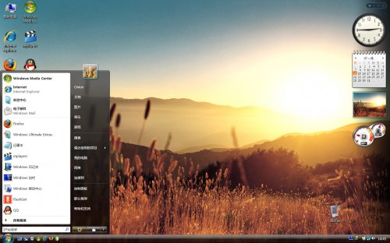
Este é o visual do Windows Vista. Como podem observar um aspecto mais bonito mas ao contrário do XP muito mais pesado.

Slide 18
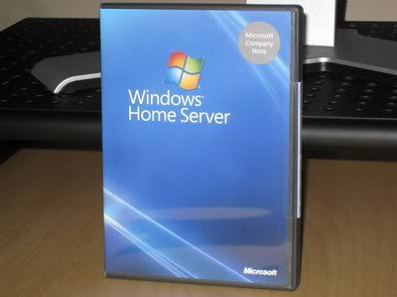
Windows Home Server
Descrição:
Lançado oficialmente em 7 de Novembro de 2007
O Windows Home Server foi concebido para ser uma solução para casas com vários computadores conectados
O Power Pack 1 foi lançado 20 de Julho de 2008,
O Power Pack 2 foi lançado em 24 de Março de 2009
O Power Pack 3 foi lançado 24 de Novembro, 2009.
A próxima versão do WHS, Windows Home Server V2 é esperado para ser lançado em 2010.

Slide 19
Requisitos do WHS
Windows Home Server | Mínimo | Recomendado
Processador | 1 GHz | 2 GHz
Memória | 512 MB RAM | 1 Gb RAM
Disco Rígido | 64 Gb | 80 Gb
Drives | Cd-rom | DVD ROM
Controles | Teclado e Rato | Teclado e Rato
Outros | Placa de Rede | Placa de Rede

Slide 20
Vantagens e Desvantagens
Vantagens:
Ajuda a gerir vários computadores e outros aparelhos electrónicos em casa e em rede
Podemos conectar até 10 computadores em Rede Local
Software de backup automático que faz parte do pacote
Desvantagens:
Falta de drivers desenhados especificamente para o sistema
Incompatibilidade com programas escritos exclusivamente para Windows XP. Ou seja, duas "heranças" do sistema no qual foi baseado, o Server 2003

Slide 21
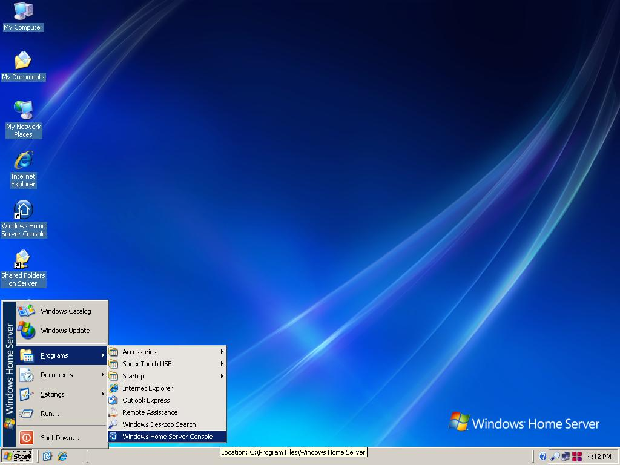
Como Podem Observar este e o Sistema Home Server que não tem um aspecto tão bonito como o Vista, mas, como foi concebido para servidor, não precisa de tanta extravagância..

Slide 22
Windows Server 2008
Descrição:
Lançado em Fevereiro de 2008
Como o Windows Vista e Windows 7, Windows Server 2008 foi construído em Windows NT
Service Pack 2:
Lançado em Outubro de 2008
Contém as mesmas alterações e melhorias que o Windows Vista Service Pack 2
Windows server 2008 R2:
lançado em 22 de Outubro de 2009
Os novos recursos incluem recursos de virtualização, novas funcionalidades do Active
Directory, IIS 7.5 e suporte para processadores 256
Suporte para processadores de 32 bits ( x86) foi removido.

Slide 23
Requisitos do W.s. 2008
Windows | Mínima para o Windows Server 2008 | Recomendado para o Windows Server 2008 | Mínima para o Windows Server 2008 R2 | Recomendado para o Windows Server 2008 R2
Processador | 1 GHz ( x86) ou 1.4 GHz ( x64) ou Intel Itanium2 | 2 GHz ou mais rápido | 1.4 GHz (x64) ou processador Intel Itanium 2
Memória | 512 MB de RAM | 2 GB de RAM ou superiorMaximum | 512 MB de RAM | Máxima: 8 GB
Adaptador de vídeo e monitor | Super VGA (800 x 600) | Super VGA (800 x 600) ou resolução superior | Super VGA (800 x 600) | Super VGA (800 x 600) ou resolução superior
Unidade de disco rígido espaço livre | 10 GB | 40 GB ou superior | 32 GB ou maior
Drives | DVD-ROM
Devices | Super VGA (800 x 600) ou monitor de alta resolução, teclado e rato

Slide 24
Vantagens e Desvantagens
Vantagens:
Protecção contra o software malicioso através do Controle de Conta de Utilizador, com uma nova arquitectura de autenticação.
Maior controle sobre as configurações de utilizador com a Directiva de Grupo Expandida.
Desvantagens:
A única desvantagem prende-se com o facto de não ser possível instalar algumas das mais conhecidas aplicações e jogos por aí disponíveis. Digo instalar porque, muitas vezes, em casos como o Nokia PC Suite ou o AVG Free, é o próprio setup que proíbe a instalação neste Sistema Operativo

Slide 25
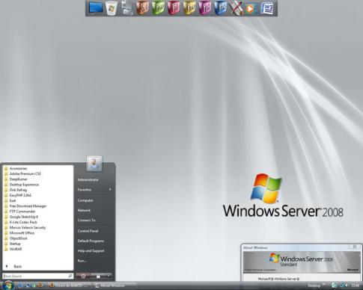
E aqui está mais uma fotografia de um Sistema Operativo, neste caso o Windows Server 2008… Sobre ele há pouco a dizer, e um sistema que é mais utilizado em empresas do que casas domésticas.

Slide 26
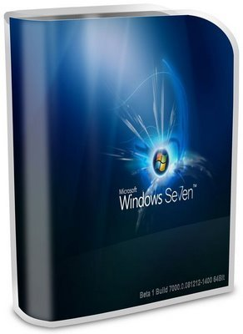
Windows Seven (7)
Descrição:
É a mais recente versão do Microsoft Windows
Lançado para empresas no dia 22 de Julho de 2009 e para particulares no dia 23.
Menos de 3 anos depois do lançamento de seu predecessor, Windows Vista.
Aqui Está a Capa do Windows 7, quando saiu para o mercado quando ainda era conhecido por RTM 7600

Slide 27
Requisitos do Windows 7
Windows 7 | X86 (32 bits) | X64 (64 bits)
Processador | 1 GHz
Memória | 1 GB de RAM | 2 GB de RAM
Placa Gráfica | Suporte para o dispositivo de gráficos DirectX 9 com 128 MB de memória gráfica (para Aero Glass)
Espaço Livre no HD | 18 GB de espaço em disco disponível | 20 GB de espaço em disco disponível
Unidade Óptica | Unidade de DVD (apenas para instalar a partir de uma média de DVD/CD) ou entrada USB

Slide 28
Vantagens e Desvantagens
Vantagens:
O efeito psicológico da aparência conta muito e nesse ponto que sito o Windows 7
As antigas versões do Windows davam dores de cabeça aos utilizadores mais desorganizados.
Os alertas de segurança não são tão chatos quanto no Vista
O Windows 7 é bem menos invasivo nos avisos de segurança e o utilizador pode desligar notificações sem perder toda a protecção contra ameaças ao sistema.
Desvantagens:
Ainda é difícil encontrar a melhor versão do sistema para cada necessidade
Quando o Windows Vista foi lançado, uma das maiores reclamações dos utilizadores era o número enorme de versões que ele tinha, das básicas às mais avançadas. Com o Windows 7, a situação não foi simplificada. Há uma versão para computador portátil de baixo custo (netbook), duas versões domésticas, uma profissional, uma corporativa e a versão Ultimate. Difícil escolha.

Slide 29
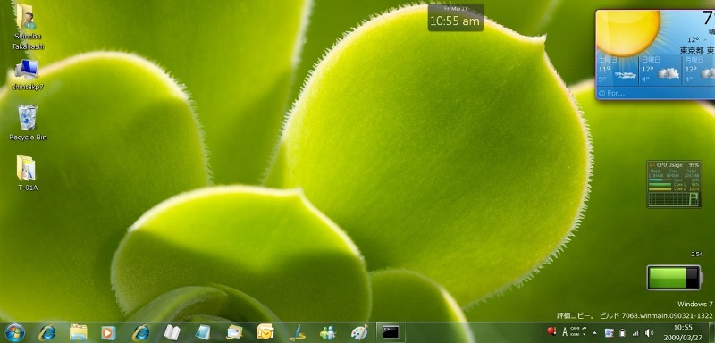
Atenção:
Utilizadores do XP terão de reaprender tudo. Para os utilizadores do XP, o Windows 7 representa uma mudança radical de interface. Além do visual, alguns dispositivos mudaram de local e podem ser difíceis de encontrar.
Na minha opinião um dos melhores Sistemas lançado pela Microsoft

Slide 30
Windows pe
Descrição:
Windows Preinstallation Environment é uma versão leve do Windows XP, Windows Server 2003, Windows Vista, Windows 7 ou Windows Server 2008 R2 que é usado para a implantação de estações de trabalho e servidores
Requisitos do Sistema:
Tudo depende da versão de Windows PE que vai instalar. Mas não foge muito á regra dos requisitos apresentados acima.

Slide 31
Vantagens e Desvantagens
Vantagens:
Capacidade Driver (capaz de criar um disco de inicialização único e universal que contém todas as NIC necessárias e drivers de dispositivo de armazenamento).
SATA e auxiliar o reconhecimento da unidade
Potencialmente mais rápidas taxas de transferência (isto é, depende da capacidade de rede e configuração).
Maior compatibilidade com hardware mais recente
Desvantagens:
Carrega lentamente no ambiente pré-sistema operacional.
Tempo mais lento compilação do driver
Requer driver de dispositivo de armazenamento
Driver de banco de dados pode tornar-se corrompido durante a compilação do driver.

Slide 32
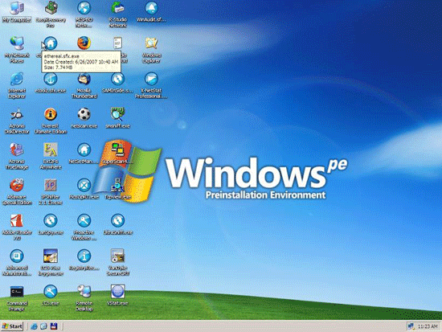
Windows PE permite testar e distribuir imagens rapidamente em um ambiente Windows sem os problemas e gasto de tempo do MS-DOS Windows
Este e o visual do Windows PE.

Slide 33
Windows MOBILE
Descrição:
O Windows Mobile é um sistema operativo compacto, desenvolvido para rodar em dispositivos móveis como PocketPC, Smartphones e Aparelhos de multimédia em geral.
Versões do Windows Mobile:
PocketPC 2002
Windows Mobile 2003
Windows Mobile 5.0
Windows Mobile 6.0
Windows Mobile 7.0

Slide 34
Requisitos do W. Mobile
Sistema operacional de dispositivo móvel | Pacote de Instalação | Edição Padrão |  | Edição Avançada
 |  | Memória | Armazenamento | Memória | Armazenamento
Microsoft Windows Mobile - 5.0 Pocket/Pocket Phone - 6.0 Classic / Professional | 2.4 MB | 1.7 MB | 5 MB | 2.2 MB | 9 MB
Microsoft Windows Mobile - 5.0 Smartphone - 6.0 Standard | 2.5 MB | 2 MB | 5 MB | 3 MB | 10 MB
Symbian™ 9.1 / S60 Terceira Edição | 1 MB | 2.6 MB | 1 MB

Slide 35
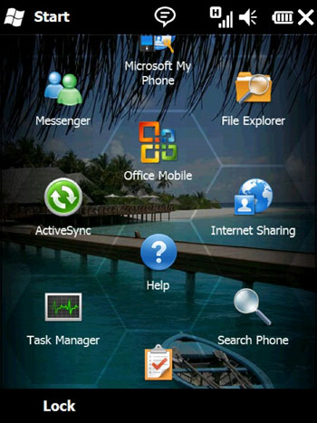
Este e o visual do Windows Mobile sobre ele há pouco a dizer só mesmo testando um aparelho que tenha o Windows para ver como funciona.

